Slide 1

Изменения в контрольных измерительных материалах и методика обучения русскому языку
Е
Г
Э
2019

Slide 2

ИЗМЕНЕНИЯ
ОБУСЛОВЛЕНЫ
конкретизацией содержательных элементов государственного образовательного стандарта;
осуществлением преемственности между всеми видами государственной итоговой аттестации по предмету (итоговое собеседование, основной государственный экзамен, единый государственный экзамен);
усилением дифференцирующей способности экзаменационной работы.

Slide 3
ИЗМЕНЕНИЯ
Увеличено количество заданий в экзаменационной работе с 26 до 27 за счет введения нового задания (21), проверяющего умение проводить пунктуационный анализ текста.
Изменен формат заданий 2, 9–12.
Расширен диапазон проверяемых орфографических и пунктуационных умений.
Уточнен уровень сложности отдельных заданий.
Уточнена формулировка задания 27 с развернутым ответом.
Уточнены критерии оценивания заданий 1 и 27.

Slide 4
ЗАДАНИЕ 1
БЫЛО | СТАЛО
5 ответов, два из которых правильные | 5 ответов, два из которых правильные
за выполнение задания может быть выставлено от 0 до 2 баллов. Верным считается ответ, в котором есть все цифры из эталона и отсутствуют другие цифры. 1 балл ставится, если: одна из цифр, указанных в ответе, не соответствует эталону; отсутствует одна из цифр, указанных в эталоне ответа. | За верное выполнение экзаменуемый получает 1 балл. За неверный ответ или его отсутствие выставляется 0 баллов.

Slide 5
ЗАДАНИЕ 1
БЫЛО | СТАЛО
Какое из приведённых ниже слов (сочетаний слов) должно стоять на месте пропуска в третьем (3) предложении текста? Выпишите это слово (сочетание слов). С другой стороны, Ведь Напротив, Хотя Несмотря на это, | Самостоятельно подберите союз, который должен стоять на месте пропуска в третьем (3) предложении текста. Запишите этот союз, соблюдая нормы современного русского литературного языка.
СОЮЗ (сочинительные и подчинительные),
МЕСТОИМЕНИЕ (притяжательное),
ЧАСТИЦЫ (ограничительные).
НАРЕЧИЕ, ВВОДНЫЕ СЛОВА

Slide 6
ЗАДАНИЕ 8 ЗАДАНИЕ 9
БЫЛО | СТАЛО
Определите слово, в котором пропущена безударная чередующаяся гласная корня. Выпишите это слово, вставив пропущенную букву. м..ценат см..риться г..ристая (местность) взр..стить комп..нент | Укажите варианты ответов, в которых во всех словах одного ряда пропущена безударная чередующаяся гласная корня. Запишите номера ответов. 1) заж..мать, отв..рить (овощи), прим..рение (сторон) 2) к..сички, оз..рение, г..ревать 3) оп..раться, зар..сли, прик..снуться 4) изл..жить, несг..раемый, пон..мание 5) п..рила, зам..реть, ст..листический
в заданиях 9, 10, 11, 12 может быть 2, 3, 4 ответа
1 балл

Slide 7
ЗАДАНИЕ 21 – пунктуационный анализ
Найдите предложения, в которых тире ставится в соответствии с одним и тем же правилом пунктуации. Запишите номера этих предложений.
(1)Чегемское ущелье – одна из настоящих жемчужин Кабардино-Балкарии. (2)Оно тянется с северо-востока на северо-запад, пронзая Скалистый, Лесистый, Боковой и Пастбищный хребты. (3)В месте, где ущелье проходит сквозь Скалистый хребет, находится теснина – наиболее узкая его часть длиной 5 км. (4)Дно ущелья местами сужается до 15–20 м, зажатое по бокам отвесными стенами, которые возвышаются на 100–200 м и нависают над тропой и несущимся рядом Чегемом. (5)Река промыла здесь известняковый хребет, поэтому стены теснины окрашены в красивые оттенки: от белого и кремового до оранжевого. (6)За Скалистым хребтом сохранились древние башни, а в самом конце ущелья возвышается, пожалуй, самая живописная гора Главного Кавказского хребта – Тихтенген (4611 м), западнее которой находится перевал Твибер (3780 м). (7)Здесь путешествие обычных туристов заканчивается: дорогу перегораживает мощный ледник – передвижение по нему очень опасно.
максимальное количество предложений в тексте – 9
количество правильных ответов от 2 до 9
знаки препинания на одно правило, однотипные синтаксические конструкции
NB! тире, двоеточие, запятая
могут быть группы ответов (например, запятая в простом предложении, осложненном обособленным обстоятельством, выраженным деепричастным оборотом, и запятая в сложном предложении ). Записывать только один вариант ответов.

Slide 8
27. СОЧИНЕНИЕ
Напишите сочинение по прочитанному тексту.
Сформулируйте одну из проблем, поставленных автором текста.
Прокомментируйте сформулированную проблему. Включите в комментарий два примера-иллюстрации из прочитанного текста, которые, по Вашему мнению, важны для понимания проблемы исходного текста (избегайте чрезмерного цитирования). Поясните значение каждого примера и укажите смысловую связь между ними.
Сформулируйте позицию автора (рассказчика).
Выразите своё отношение к позиции автора по проблеме исходного текста (согласие или несогласие) и обоснуйте его.
Объём сочинения – не менее 150 слов.
Работа, написанная без опоры на прочитанный текст (не по данному тексту),не оценивается. Если сочинение представляет собой пересказанный или полностью переписанный исходный текст без каких бы то ни было комментариев, то такая работа оценивается 0 баллов.
Сочинение пишите аккуратно, разборчивым почерком.

Slide 9
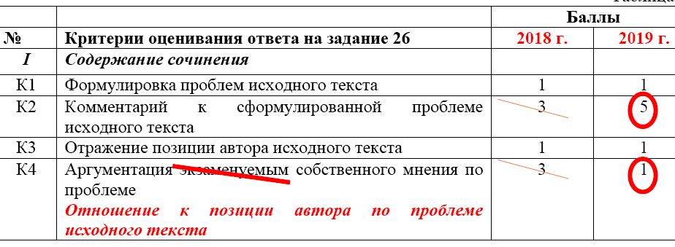
СОЧИНЕНИЕ

Slide 10

ОБРАТИТЕ ВНИМАНИЕ!
Необходимо сформулировать и прокомментировать
одну из проблем, поставленных автором текста.
(Не затронутых, не упомянутых, а поставленных!)
Ставить – перен. Выдвигать, предлагать для решения, выполнения, рассмотрения, обсуждения. С. задачу перед кем-н. С. твердые сроки. Правильно с. вопрос.
Затронуть – перен. Излагая, обратить мимоходом внимание на что-нибудь.
Упомянуть - назвать, коснуться кого-чего-нибудь в речи.
ВАЖНО! Мы работаем с текстом (не произведением, романом, статьей, рассказом) – это фактическая ошибка

Slide 11

Формулируем проблему
В виде предложения-тезиса | Симон Соловейчик, известный писатель и педагог, размышляет над проблемой духовности и бездуховности.
В виде вопросительного предложения | В чём заключается истинная духовность человека? Может ли быть духовным искусство? Эти вопросы, поставленные выдающимся российским теоретиком педагогики, раскрывают суть главной проблемы текста: чего жаждет человек, испытывающий духовное томление?
В виде предложения-цитаты, отражающего основную мысль текста. | “Бесконечно стремление к добру, неутолима жажда правды, ненасытен голод по красоте”, — пишет С. Соловейчик в своей статье, раскрывая проблему духовности и бездуховности.

Slide 12
КОММЕНТАРИЙ
Комментарий выделенной экзаменуемым проблемы показывает, насколько глубоко и полно он понял эту проблему, сумел увидеть ее аспекты, намеченные автором, сумел проследить за ходом авторской мысли. Иными словами, комментирование проблемы должно обнаружить степень адекватности восприятия текста экзаменуемым, умения «дешифровать» его содержание, проблематику. Комментируя сформулированную проблему, экзаменуемый как бы проходит обратный авторскому мыслительный путь.

Slide 13
Учащийся комментирует сформулированную проблему только с опорой на исходный текст!
Приводимые примеры-иллюстрации должны иметь прямое отношение к сформулированной проблеме!
Нельзя пересказывать текст, увлекаться чрезмерным цитированием!
Пересказ – это то, что делает герой, комментарий – это то, что делает автор

Slide 14
ВЗЯТЬ НА ЗАМЕТКУ
КОММЕНТАРИЙ -
простой пересказ фрагмента.
0 баллов
КОММЕНТАРИЙ -
к другой, не заявленной в сочинении проблеме
0 баллов
КОММЕНТАРИЙ -
цитата большого фрагмента исходного текста
0 баллов

Slide 15

Назначение цитаты — подтвердить сказанное, но не повторять его
Автор показывает, как в
сложившейся ситуации ожидание
неминуемой гибели заставило
семнадцатилетнего солдата
почувствовать «беззащитность,
беспомощность».
А.Генатулин образно и точно передал осознание рассказчиком непрочности, кратковременности его короткой жизни: убегая от
пули, герой чувствует себя
«трепетной свечой на ветру,
хрупким сосудом, полным горячей крови».
Рассказчик, понимая, что
находится на мушке снайпера,
чувствует себя беспомощным и беззащитным: «Я почувствовал
всю свою беззащитность,
беспомощность».
Герой представляет себя свечой, которая может мгновенно погаснуть, и стеклянным сосудом, который может разбиться в любую секунду: «Я ощущал себя трепетной свечой на ветру, хрупким сосудом, полным горячей крови».

Slide 16
КОМПОЗИЦИЯ КОММЕНТАРИЯ
 | ТИПОВЫЕ КЛИШЕ
ЗАЧИН | Раскрывая проблему, автор... Автор раскрывает проблему на примере случая из жизни … Автор раскрывает проблему на примере взаимоотношений (кого с кем) … Проблема раскрывается автором на примере… и т.п.
РАЗВИТИЕ | В качестве примера, подтверждающего актуальность данной проблемы, автор (ФИО) приводит... Продолжая выстраивать систему аргументов, актуальных для данной проблемы, автор говорит, … и т.п.
ВЫВОД | В заключение автор приходит к выводу... В заключение автор делает вывод о том, что...

Slide 17
Типовые клише (художественный стиль)
Автор раскрывает проблему на примере случая из жизни…
Автор раскрывает проблему на примере взаимоотношений (кого с кем) …
Не случайно писатель изображает (кого, что)…
Поступок героя свидетельствует о том, что …
Слова (мысли) героя показывают, что …
Автор осуждает (одобряет) поступок героя …
Автор восхищается (чем, кем)…
Автор сочувствует своему герою …
Симпатии автора на стороне …
Так автор пытается достучаться до наших сердец…
Автор вложил глубокий смысл в слова …

Slide 18
Типовые клише (публицистический стиль)
Проблема раскрывается автором на примере…
В качестве примера автор рассматривает …
Автор заставляет читателя задуматься над …
Автор текста обращает внимание на…
Автор вспоминает случай, когда …
В размышлениях автора звучит мысль о том, что …
Автора заинтересовала мысль о том, что …
Автор убеждён в том, что …
Автор разделяет мнение (кого)…
Автор упоминает о том, что …
Автор предупреждает читателей о том, что…
Автор не на шутку встревожен (чем)…
Особое удивление автора вызвано тем, что …
Автор искренне восхищён (огорчён) (чем) …
Автор приводит нас к выводу о том, что…
Не случайно автор завершает текст …
По мнению автора, …

Slide 19
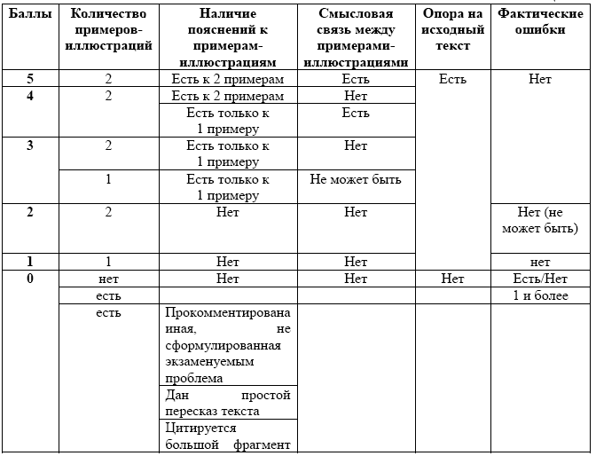
КОММЕНТАРИЙ

Slide 20
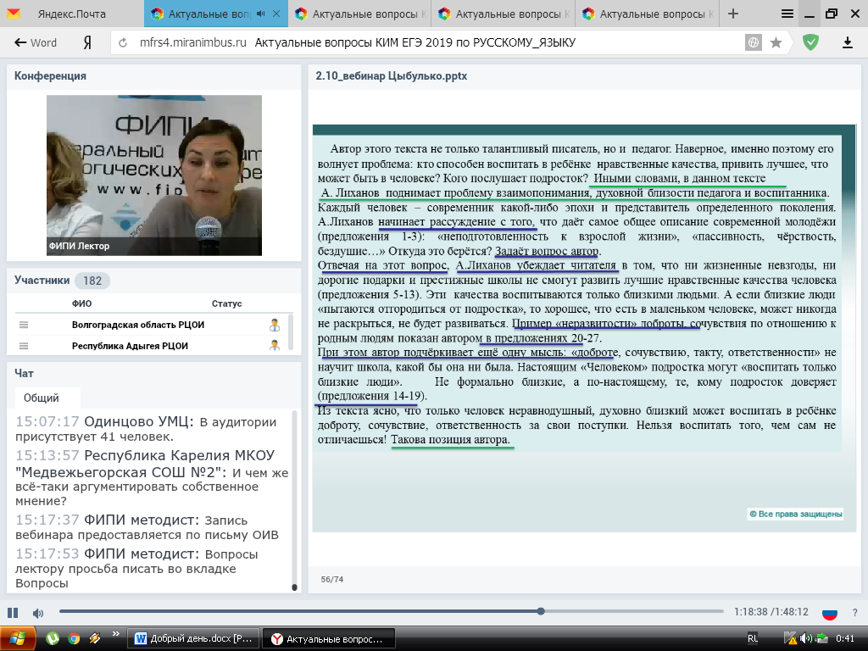
КОММЕНТАРИЙ – 5 баллов

Slide 21
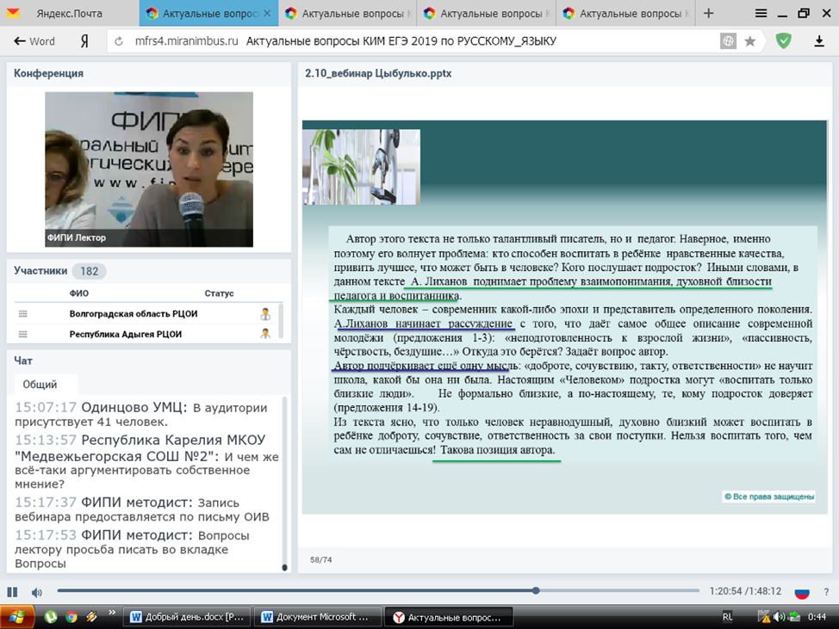
КОММЕНТАРИЙ – 4 балла

Slide 22
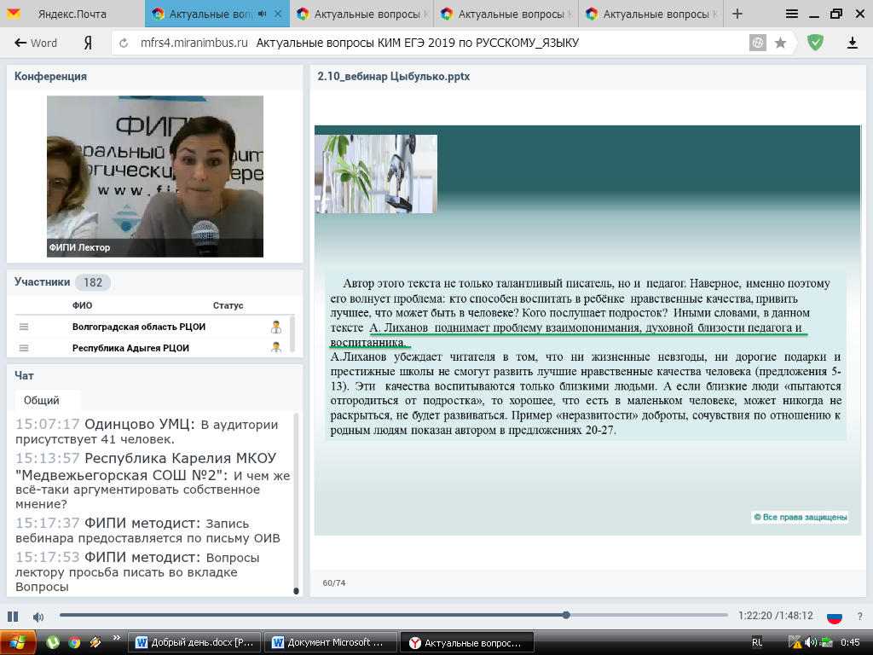
КОММЕНТАРИЙ – 3 балла

Slide 23
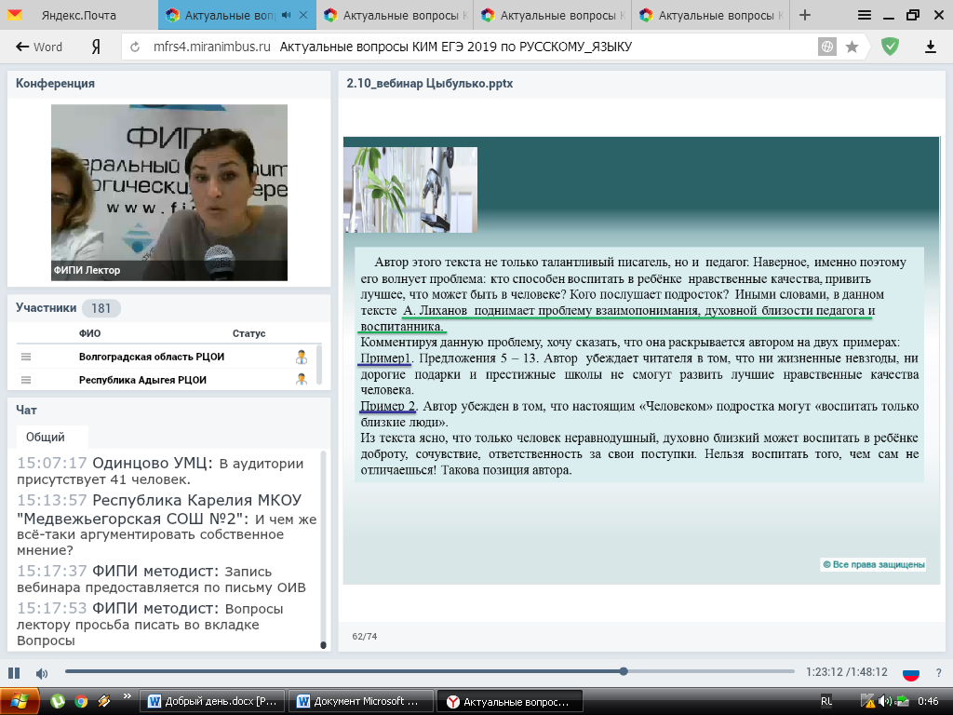
КОММЕНТАРИЙ – 2 балла

Slide 24
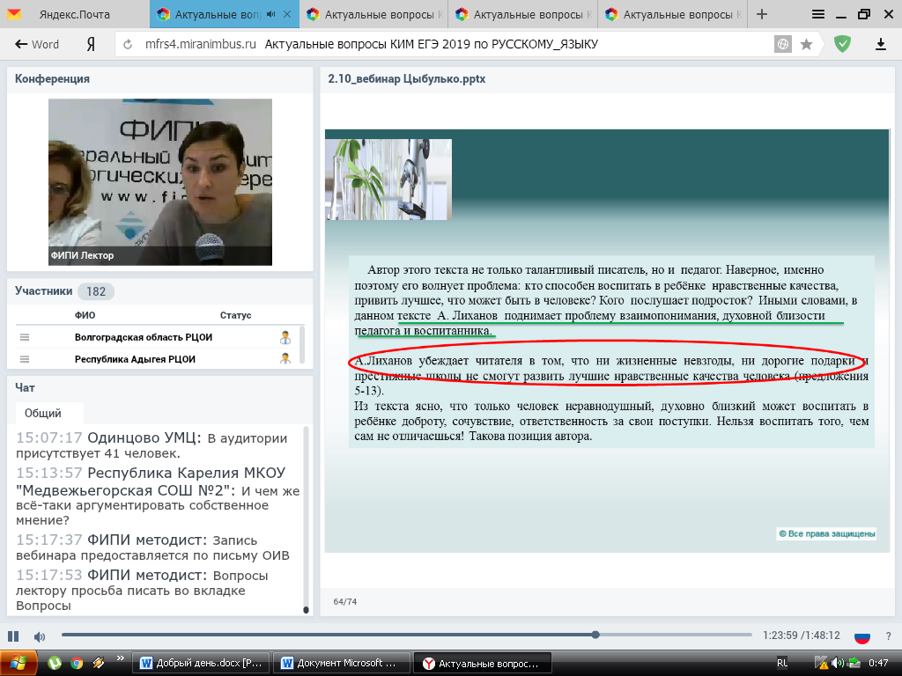
КОММЕНТАРИЙ – 1 балл

Slide 25
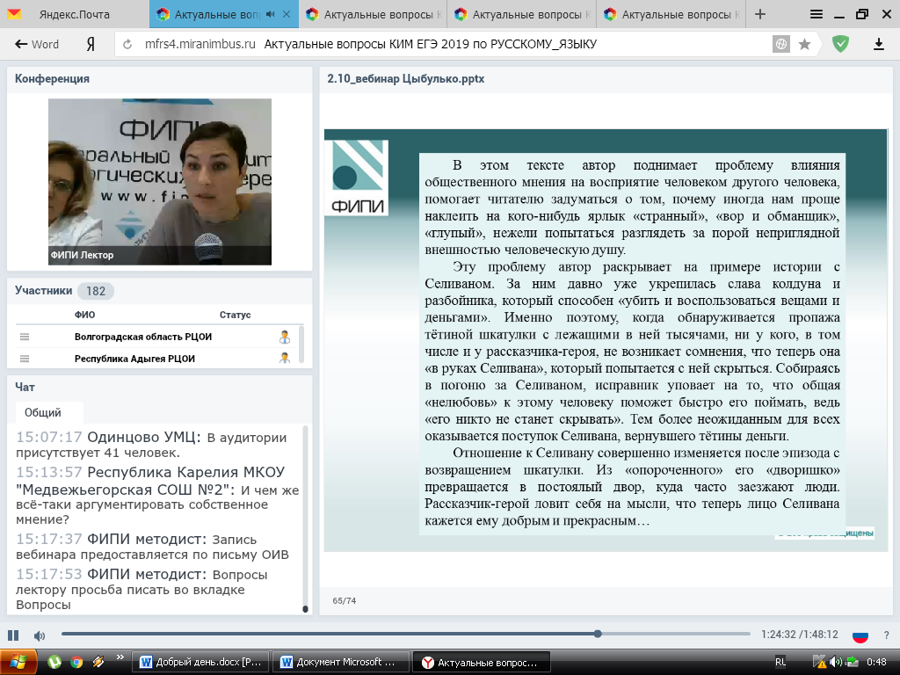
ОБРАЗЕЦ

Slide 26
Сформулированная проблема
Что делает автор исходного текста,
раскрывая поставленную проблему ...?
Автор пытается осмыслить…
В поисках ответа на свой вопрос публицист выстраивает цепь собственных рассуждений о…
В своих рассуждениях известный писатель использует вопросно-ответную форму изложения. Он как бы беседует со своим читателем о….
Публицист даёт точное определение (чему?)….
Автор сопоставляет (что с чем?), противопоставляет (что чему?), сравнивает (что с чем?)
Автор (писатель, публицист) называет причины, по которым…;
Публицист приводит примеры, подтверждающие мысль о том, что... и т.д.
Авторская позиция

Slide 27
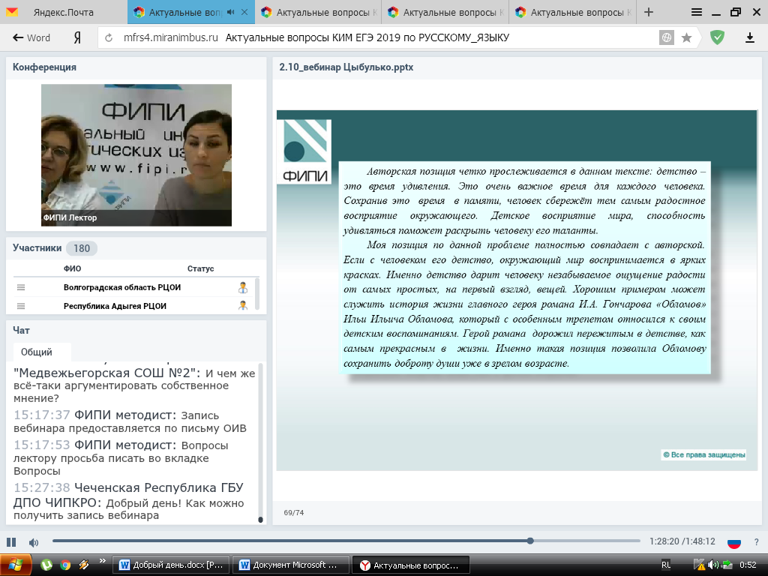

1 балл

Slide 28
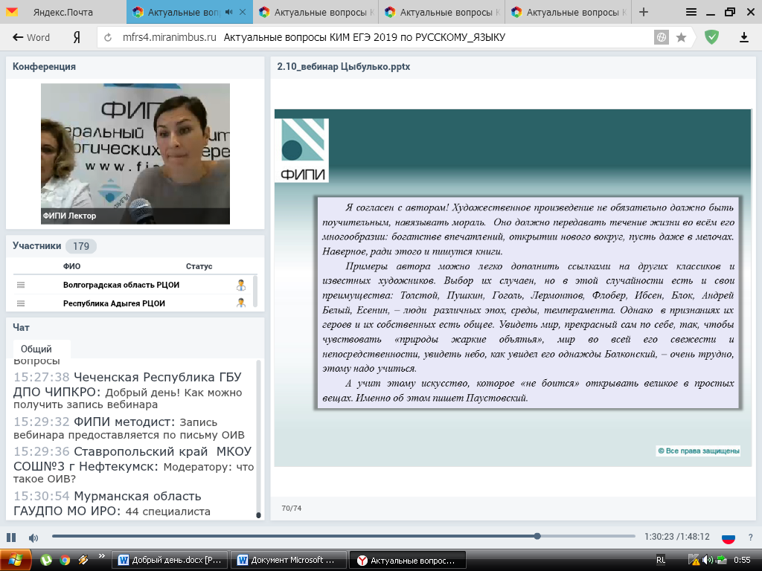

Slide 29
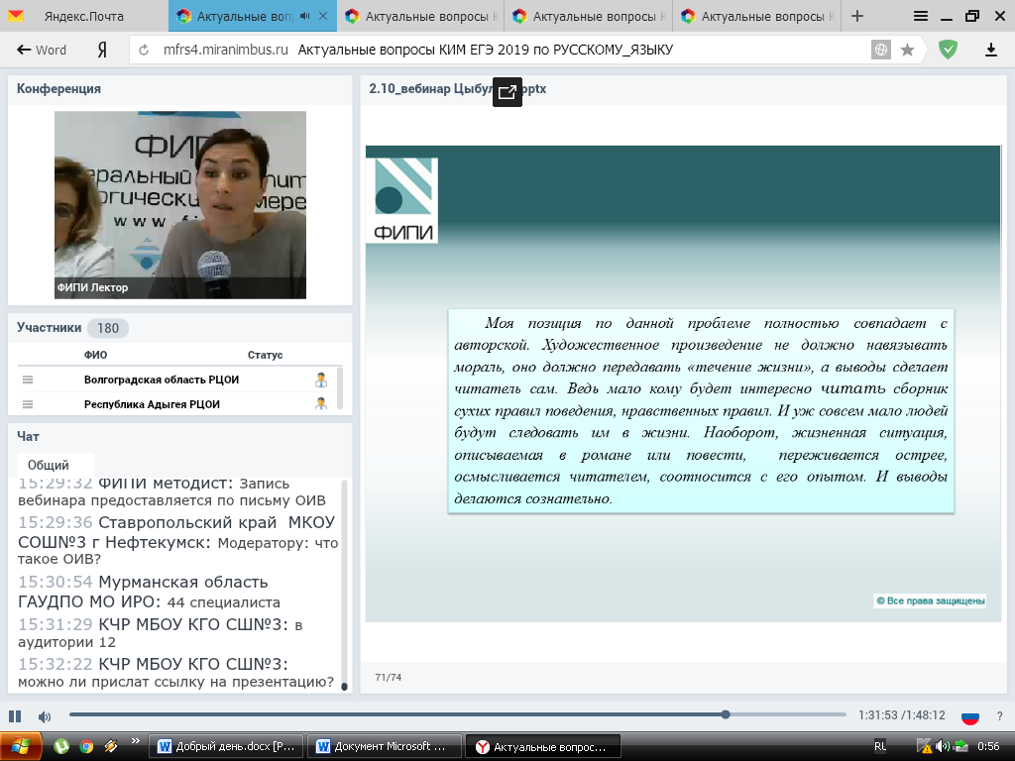

Slide 30

Благодарю за внимание!
Удачи! Творческих успехов!
Талантливых и гениальных учеников!
Понимающих и внимательных родителей!

